Slide 1


Разработка прототипа банковского чата с чат-ботом с использованием элементов машинного обучения
Студент:
Гунько Н.М.
РК6-71
Научный руководитель:
Витюков Ф.А.
Notes:
Здравствуйте, уважаемые члены комиссии!

Slide 2
Постановка задачи
Цель работы: разработать прототип банковского чата с чат-ботом с использованием элементов машинного обучения.
Задачи:
выбрать средства для разработки прототипа чата банковского мобильного приложения с чат-ботом;
собрать и обработать данные для расширения знаний готовой языковой модели;
продемонстрировать концепцию разработки.
Notes:
Моя работа посвящена изучению общей схемы конвейера создания трёхмерных сцен, физически обоснованного рендеринга (PBR - Physically based rendering) и основных методов создания PBR-материалов.
Целью данной работы является создание трёхмерной сцены на графическом движке Unreal Engine 4 на примере создания интерьера купе-вагона с использованием PBR-материалов.

Slide 3
Введение
В наше время банковские услуги стали неотъемлемой частью жизни большинства людей, но с увеличением числа клиентов возникают проблемы с обслуживанием.
Одним из путей решения этой проблемы стало использование чат-ботов в банковских приложениях.
Чат-боты представляют собой программы, которые позволяют клиентам общаться с банком через текстовые сообщения, алгоритмы и искусственный интеллект позволяют автоматически выполнять большинство операций, не требующих участия человека.
Это упрощает и ускоряет процесс обслуживания, снижает нагрузку на операторов и повышает качество обслуживания клиентов.
Данная работа представляет из себя исследование методов разработки чат-бота для банковского приложения и разработку прототипа чата с чат-ботом для банковского приложения с использованием машинного обучения.
Notes:
Моя работа посвящена изучению общей схемы конвейера создания трёхмерных сцен, физически обоснованного рендеринга (PBR - Physically based rendering) и основных методов создания PBR-материалов.
Целью данной работы является создание трёхмерной сцены на графическом движке Unreal Engine 4 на примере создания интерьера купе-вагона с использованием PBR-материалов.

Slide 4
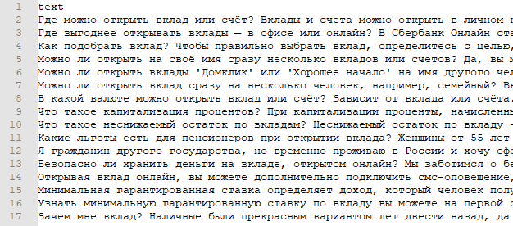
Сбор данных
База знаний формировалась на основе информации, указанной на сайте Сбер Банка. Информация сохранялась построчно в файл в формате .csv без разрыва по смыслу по следующему правилу: в каждой строке – абзац с сайта Сбер Банка про какую-либо услугу или ответ на какой-либо вопрос.
В результате мы имеем файл с банковскими данными Сбер Банка, длиной в 349 237 символов и 471 строку.
Notes:
Моя работа посвящена изучению общей схемы конвейера создания трёхмерных сцен, физически обоснованного рендеринга (PBR - Physically based rendering) и основных методов создания PBR-материалов.
Целью данной работы является создание трёхмерной сцены на графическом движке Unreal Engine 4 на примере создания интерьера купе-вагона с использованием PBR-материалов.

Slide 5
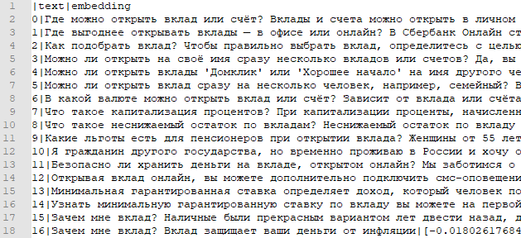
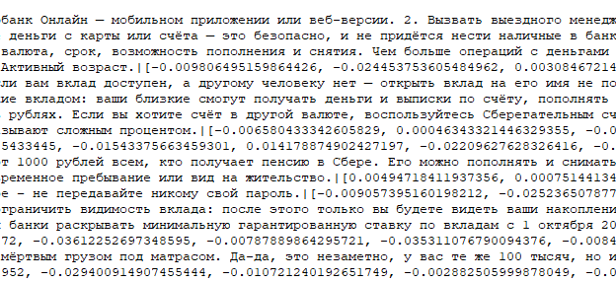
Подготовка данных
В качестве подготовки данных было получено векторное представление для каждой строки собранных данных при помощи модели OpenAI Embeddings.
В результате подготовки данных имеем такой же файл, дополненный векторными представлениями.
Notes:
Моя работа посвящена изучению общей схемы конвейера создания трёхмерных сцен, физически обоснованного рендеринга (PBR - Physically based rendering) и основных методов создания PBR-материалов.
Целью данной работы является создание трёхмерной сцены на графическом движке Unreal Engine 4 на примере создания интерьера купе-вагона с использованием PBR-материалов.

Slide 6
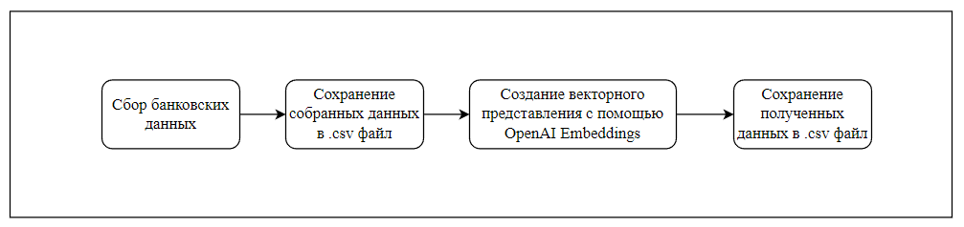
Схема
На рисунке показана схема всего цикла сбора и предобработки данных
Notes:
Моя работа посвящена изучению общей схемы конвейера создания трёхмерных сцен, физически обоснованного рендеринга (PBR - Physically based rendering) и основных методов создания PBR-материалов.
Целью данной работы является создание трёхмерной сцены на графическом движке Unreal Engine 4 на примере создания интерьера купе-вагона с использованием PBR-материалов.

Slide 7
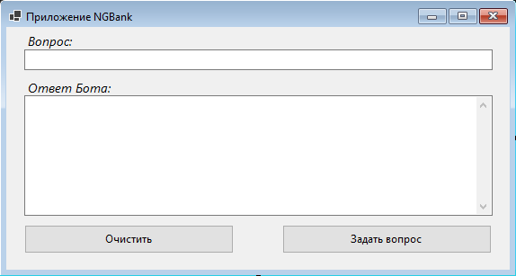
Реализация пользовательского интерфейса
Пользовательский интерфейс реализован в виде однооконного приложения на основе платформы .NET 6.0 Windows Forms, которая предоставляет разработчикам готовые элементы управления, такие как кнопки, текстовые поля, списки, таблицы и др.
Notes:
Моя работа посвящена изучению общей схемы конвейера создания трёхмерных сцен, физически обоснованного рендеринга (PBR - Physically based rendering) и основных методов создания PBR-материалов.
Целью данной работы является создание трёхмерной сцены на графическом движке Unreal Engine 4 на примере создания интерьера купе-вагона с использованием PBR-материалов.

Slide 8
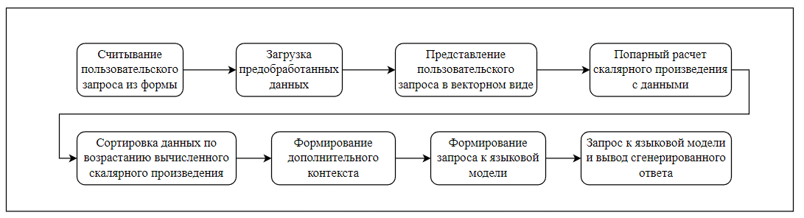
Схема
На рисунке показана схема работы одного цикла реализованной программы
Notes:
Моя работа посвящена изучению общей схемы конвейера создания трёхмерных сцен, физически обоснованного рендеринга (PBR - Physically based rendering) и основных методов создания PBR-материалов.
Целью данной работы является создание трёхмерной сцены на графическом движке Unreal Engine 4 на примере создания интерьера купе-вагона с использованием PBR-материалов.

Slide 9
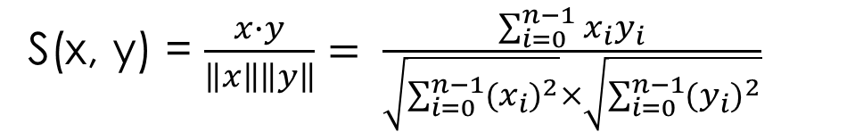
Способ оценки семантической близости
Чтобы сравнить полученные после OpenAI Embeddings API вектора по близости, использовалась метрика, которая называется косинусная мера
Косинусная мера между двумя векторами определяется по следующей формуле:
S(x, y) = $\frac{x∙y}{\left\|x\right\|\left\|y\right\|}= \frac{\sum_{i=0}^{n−1}{x_{i}y_{i}}}{\sqrt{\sum_{i=0}^{n−1}{{(x_{i})}^{2}}}×\sqrt{\sum_{i=0}^{n−1}{({y_{i})}^{2}}}}$
Notes:
Моя работа посвящена изучению общей схемы конвейера создания трёхмерных сцен, физически обоснованного рендеринга (PBR - Physically based rendering) и основных методов создания PBR-материалов.
Целью данной работы является создание трёхмерной сцены на графическом движке Unreal Engine 4 на примере создания интерьера купе-вагона с использованием PBR-материалов.

Slide 10
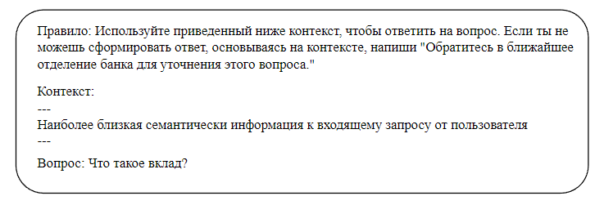
Вид запроса к языковой модели
Notes:
Моя работа посвящена изучению общей схемы конвейера создания трёхмерных сцен, физически обоснованного рендеринга (PBR - Physically based rendering) и основных методов создания PBR-материалов.
Целью данной работы является создание трёхмерной сцены на графическом движке Unreal Engine 4 на примере создания интерьера купе-вагона с использованием PBR-материалов.

Slide 11
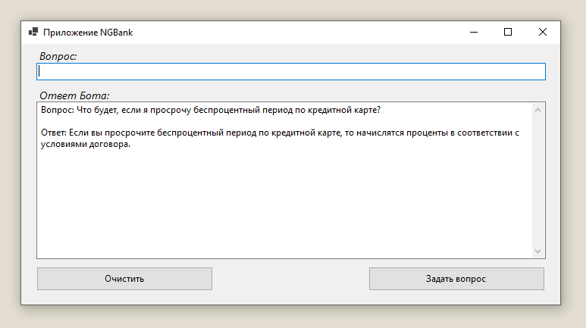
Пример работы программы
Notes:
Моя работа посвящена изучению общей схемы конвейера создания трёхмерных сцен, физически обоснованного рендеринга (PBR - Physically based rendering) и основных методов создания PBR-материалов.
Целью данной работы является создание трёхмерной сцены на графическом движке Unreal Engine 4 на примере создания интерьера купе-вагона с использованием PBR-материалов.

Slide 12
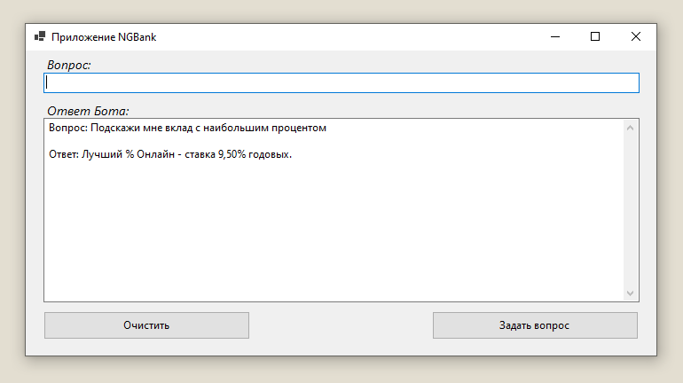
Пример работы программы
Notes:
Моя работа посвящена изучению общей схемы конвейера создания трёхмерных сцен, физически обоснованного рендеринга (PBR - Physically based rendering) и основных методов создания PBR-материалов.
Целью данной работы является создание трёхмерной сцены на графическом движке Unreal Engine 4 на примере создания интерьера купе-вагона с использованием PBR-материалов.

Slide 13
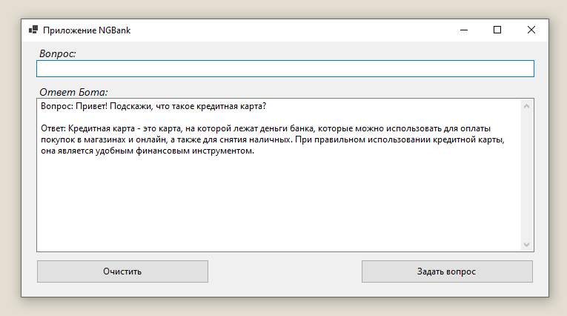
Пример работы программы
Notes:
Моя работа посвящена изучению общей схемы конвейера создания трёхмерных сцен, физически обоснованного рендеринга (PBR - Physically based rendering) и основных методов создания PBR-материалов.
Целью данной работы является создание трёхмерной сцены на графическом движке Unreal Engine 4 на примере создания интерьера купе-вагона с использованием PBR-материалов.

Slide 14
Заключение
Был спроектирован и разработан прототип чата с чат-ботом для банковского приложения с использованием элементов машинного обучения, который на данном этапе выполняет необходимые функции в консультировании клиентов
В дальнейшем планируется доработать полученный прототип по следующим пунктам:
увеличить базу знаний;
доработать механизм встраивания подсказок языковой модели;
внедрить логику персонализации.
Notes:
В результате данной работы была создана законченная 3d-сцена интерьера вагона начала 20 века. В основу работы легли принципы создания PBR-материалов и изучение конвейера разработки 3d-сцен.
Спасибо за внимание!

